Slide 1
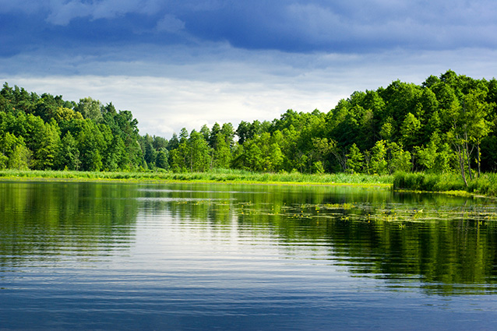
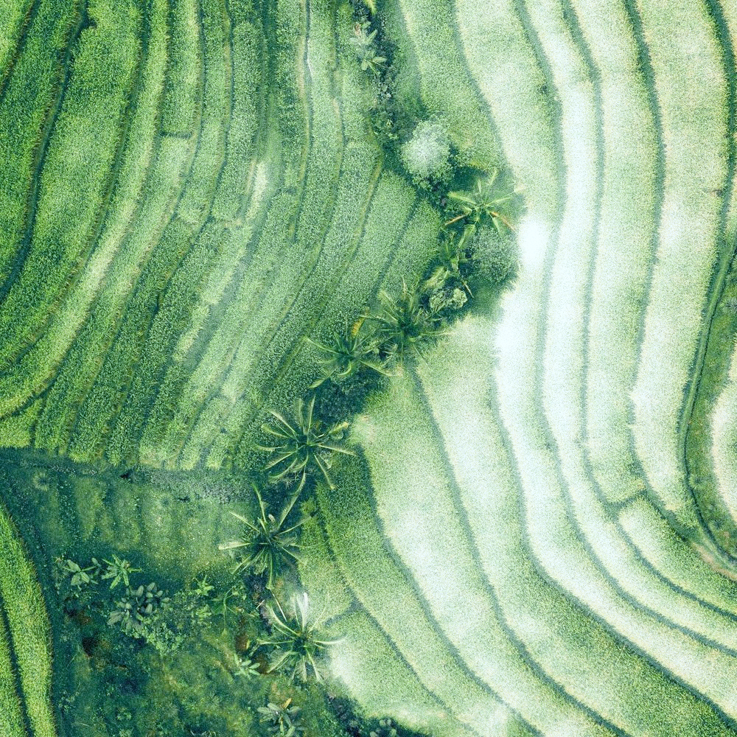


Tất cả vì một môi trường xanh – sạch – đẹp.

Slide 2


Thế nào là ô nhiễm môi trường ?
THỰC TRẠNG
Là hiện tượng môi trường tự nhiên bị ô nhiễm,các tính chất vật lý, hóa học, sinh học của môi trường bị thay đổi gây tác hại tới con người và các sinh vật khác.
Chủ yếu do hoạt động của con người gây ra.
HẬU QUẢ
GIẢI PHÁP

Slide 3
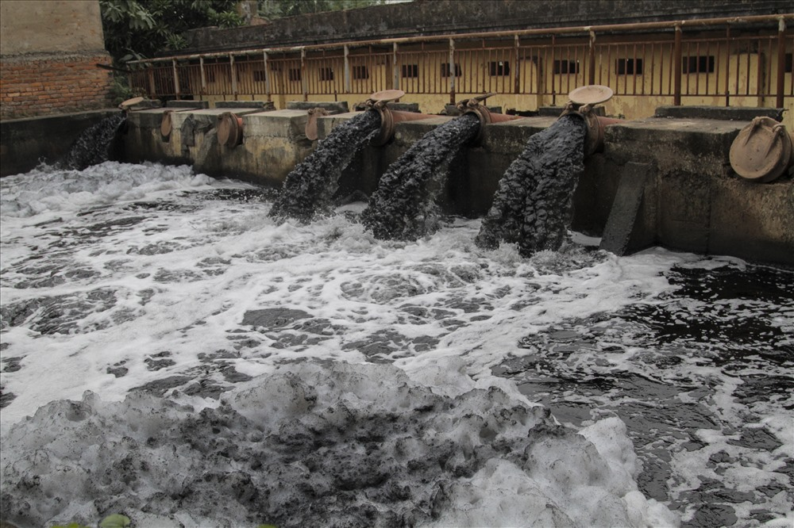
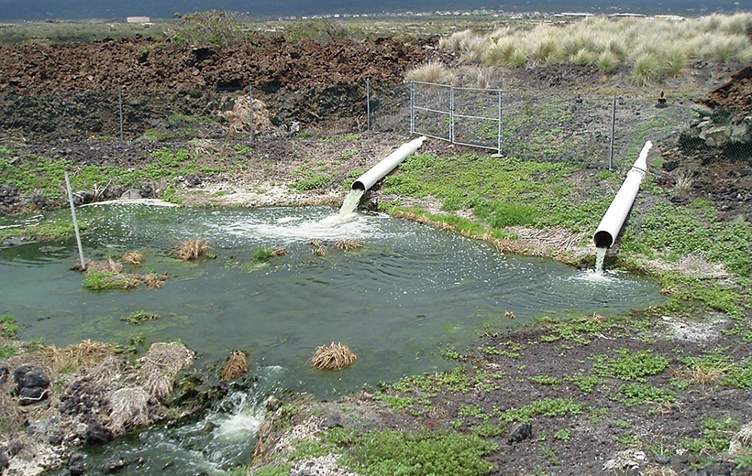
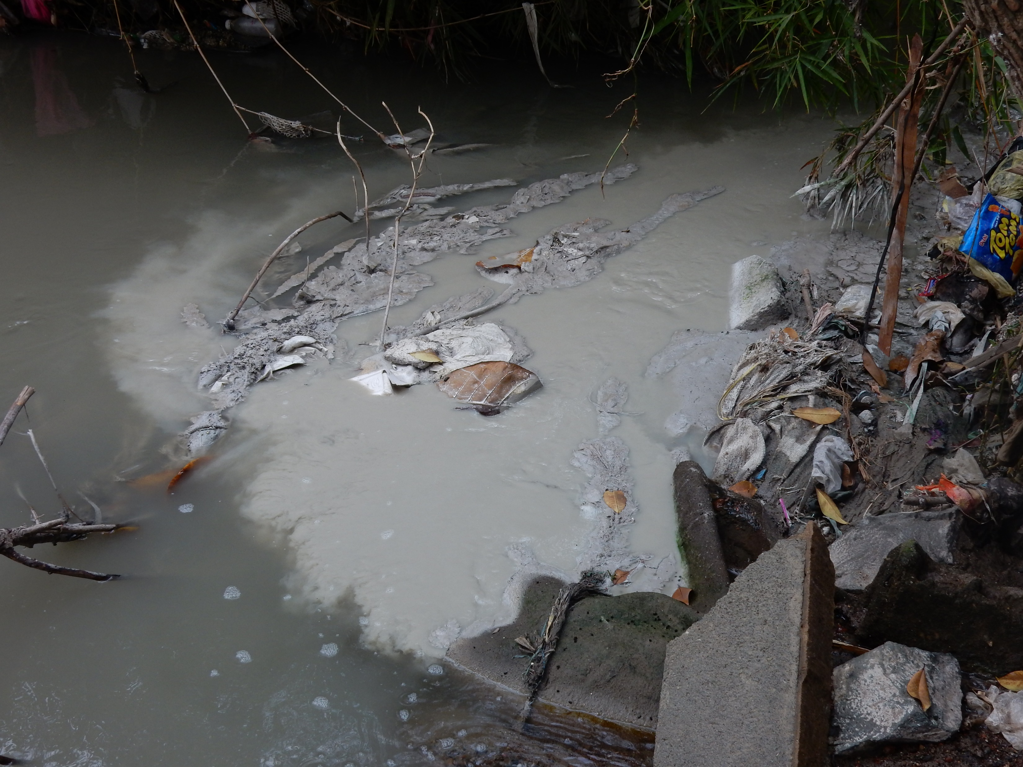

Chất thải chưa qua xử lý được xả thẳng ra môi trường
Cả nước có trên 60% khu công nghiệp chưa có hệ thống xử lý nước thải tập trung.
Tại các đô thị, chỉ có khoảng 60% - 70% chất thải rắn được thu gom, cơ sở hạ tầng thoát nước và xử lý nước thải.

Slide 4
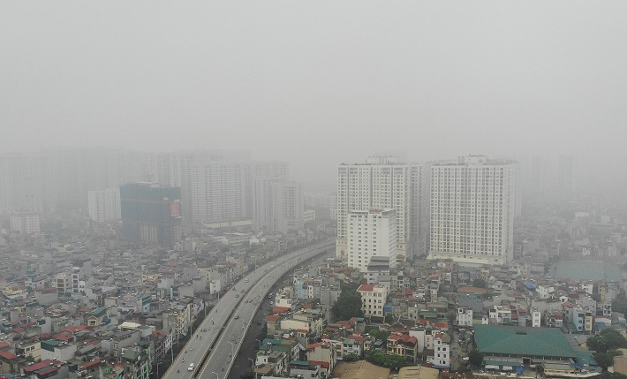
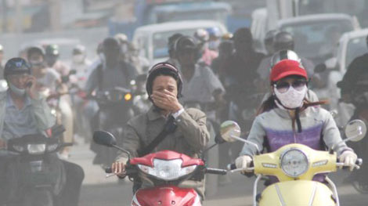
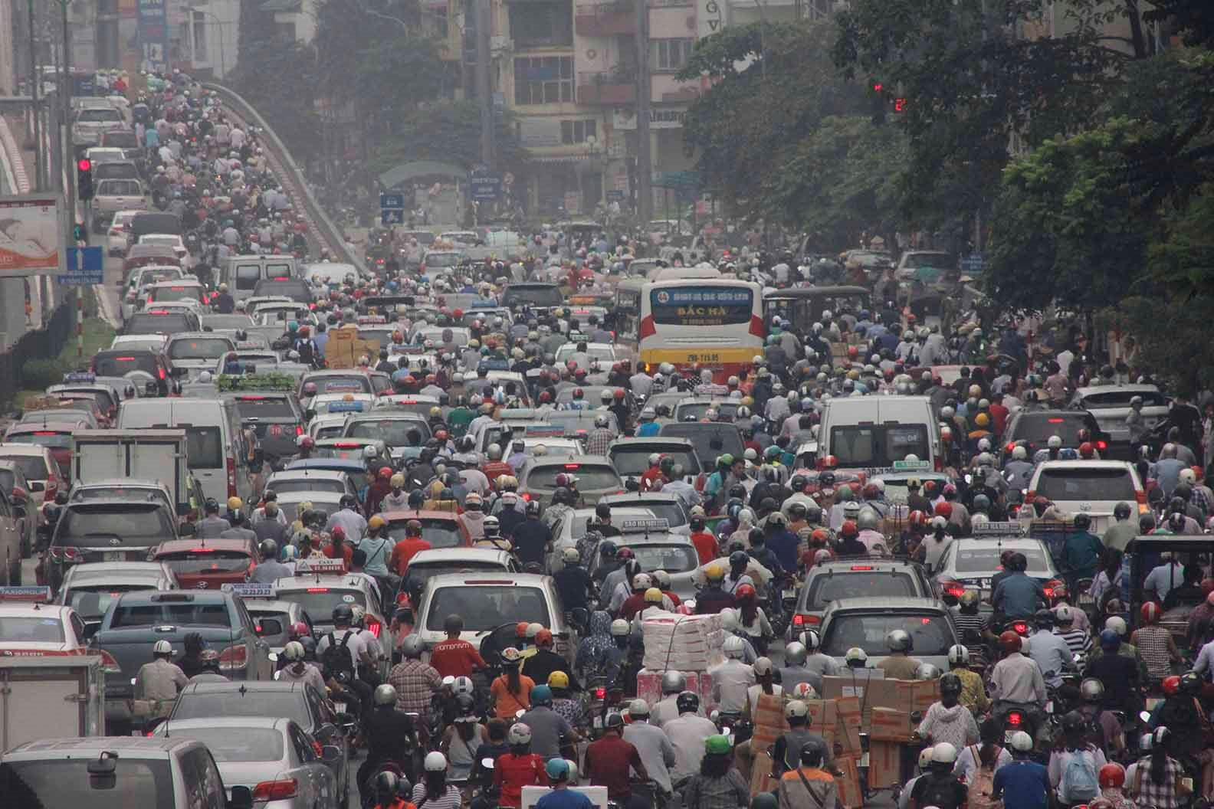
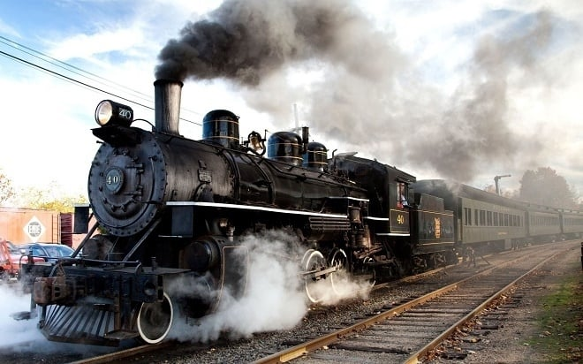
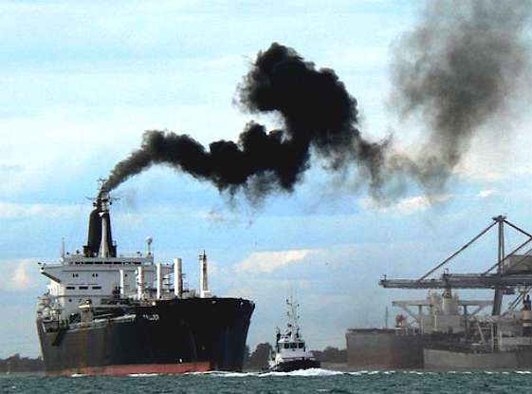
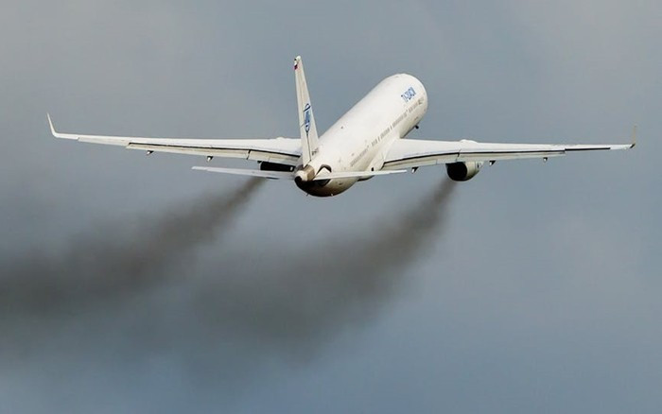

Khí thải từ các phương tiện di chuyển
Phương tiện giao thông đường bộ
Phương tiện giao thông đường thủy
Phương tiện giao thông đường hàng không
Phương tiện giao thông đường sắt

Slide 5
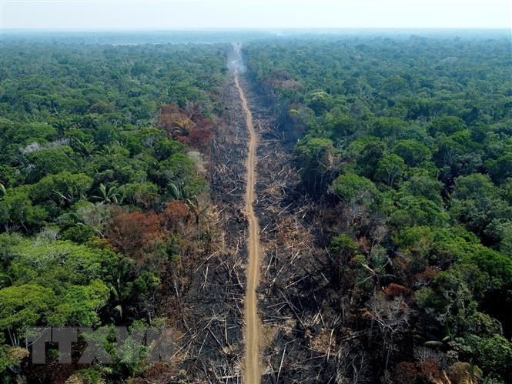
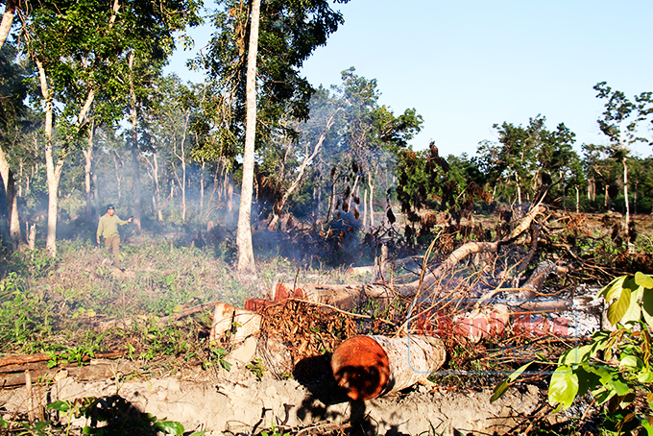
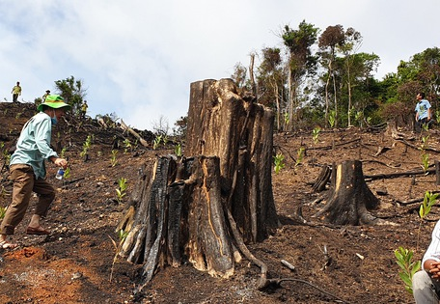
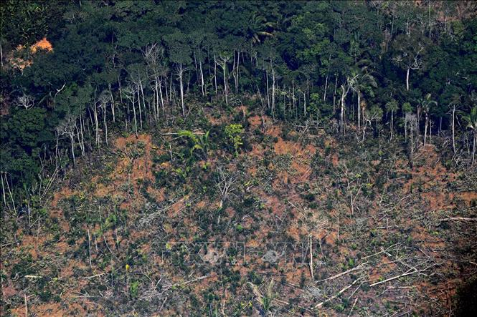
Nạn phá rừng đang ngày một gia tăng để phục vụ sản xuất và tiêu dùng một cách bất kiểm soát
-> Để lại hậu quả nặng nề cho đất

Slide 6
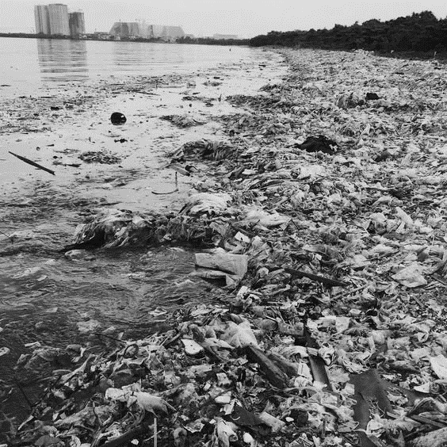
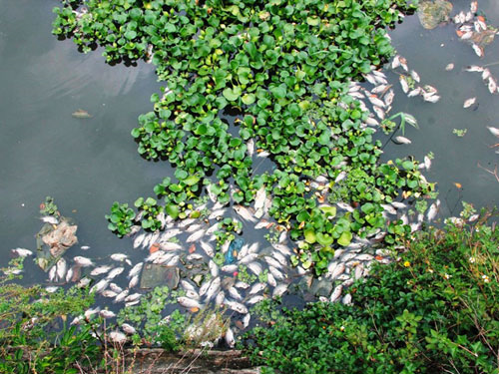
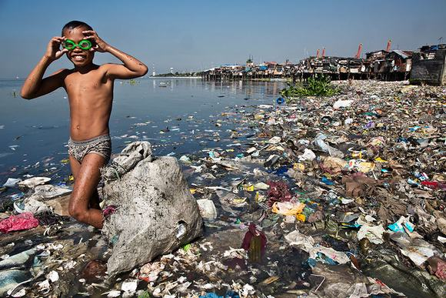
Nguồn nước bị ảnh hưởng trực tiếp
“Việc các chất thải chưa được xử lý mà xả thẳng ra môi trường khiến nguồn sống của các sinh vật bị ô nhiễm nghiêm trọng. Đặc biệt là các sinh vật dưới nước chết dần chết mòn vì môi trường sống bị
ảnh hưởng trực tiếp
“Nguồn nước bị ô nhiễm, ảnh hưởng
rất lớn đến môi trường và sức khỏe
con người

Slide 7
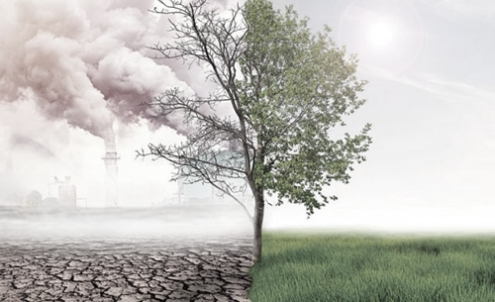
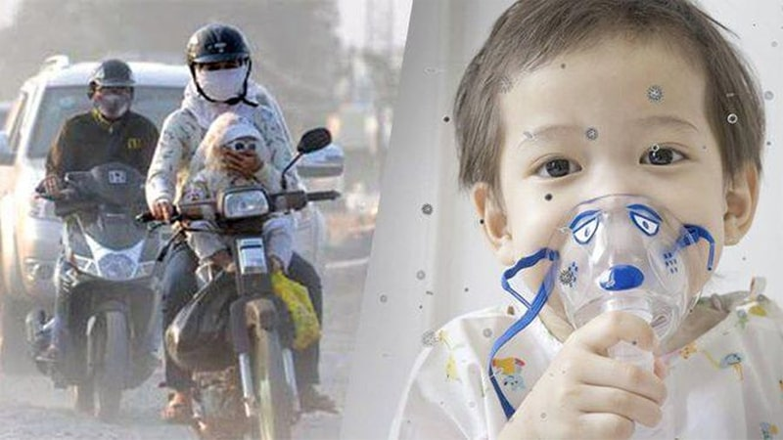
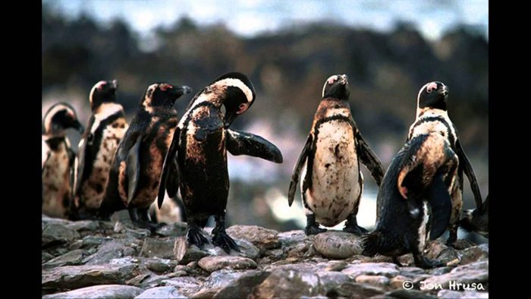
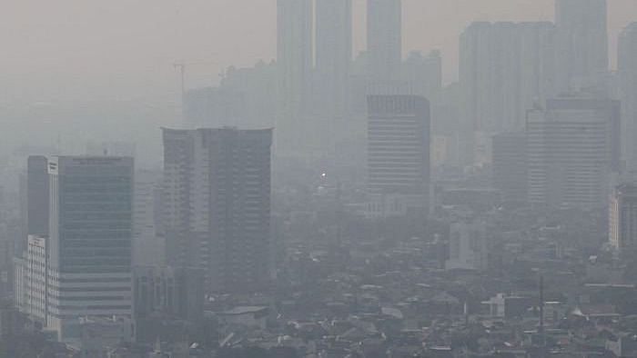
Ô nhiễm không khí
Ảnh hưởng tới hệ hô hấp của con người
->tăng nguy cơ tử vong
Đe dọa đến môi trường sống của
sinh vật sống
Bụi mịn giống sương
mù ở các thành phố lớn
“
Ô nhiễm không khí (ÔNKK) được ví như “sát thủ thầm lặng” gây ra hàng triệu ca tử vong sớm mỗi năm, tạo gánh nặng cho nền kinh tế toàn cầu

Slide 8
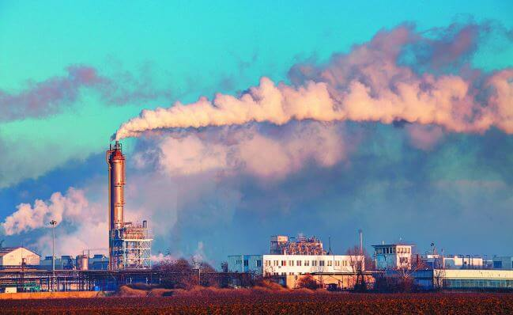
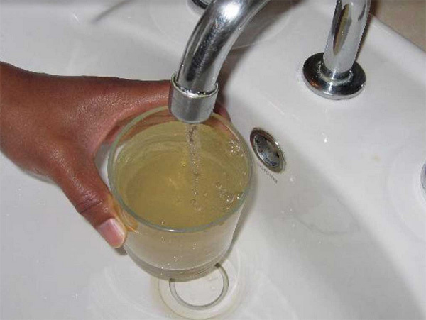
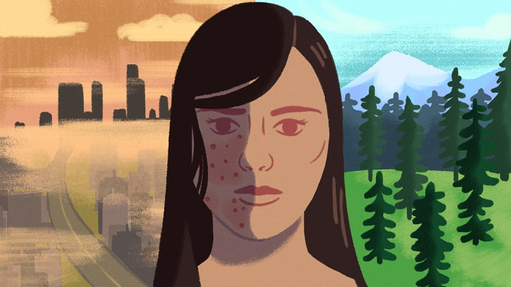
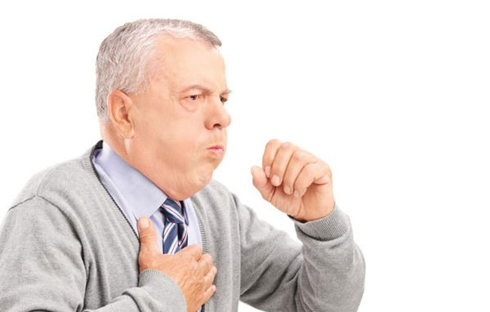

Tiếp xúc bụi mịn từ không khí lâu ngày sẽ khiến ta có các triệu chứng như: sổ mũi, khó thở, khô mắt... Lâu dài làm gia tăng tỷ lệ giảm chức năng phổi, thậm chí là ung thư.
Sử dụng nguồn nước sinh hoạt bị ô nhiễm sẽ gia tăng tỉ lệ bị các bệnh đường ruột, giun, sán và gây các bệnh ngoài da như: ghẻ, viêm nang lông…

Slide 9
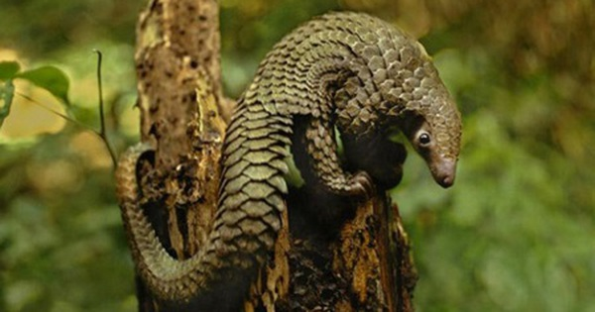
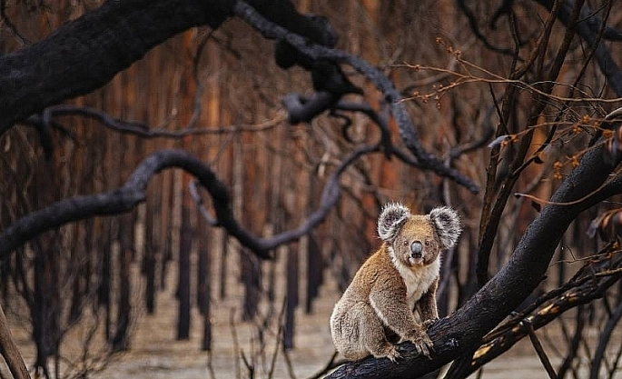
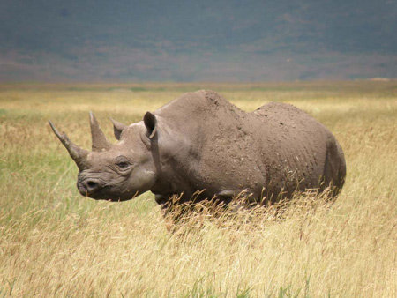
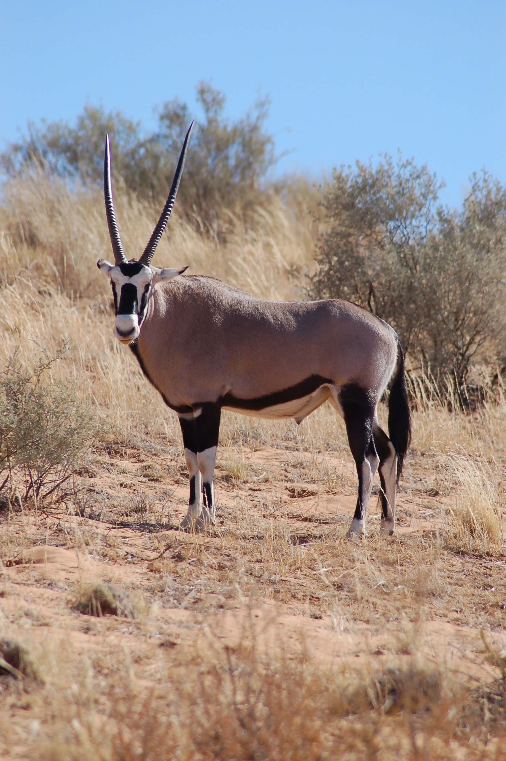
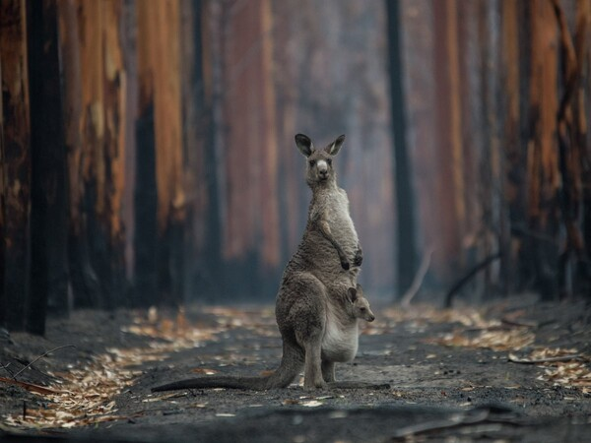

“
Khai thác rừng quá mức đã rút ngắn diện tích rừng, đẩy một số loài động vật đứng trước nguy cơ tuyệt chủng vì môi trường sống bị thu hẹp.
Tê tê Java
Koala
Tê giác
Linh Dương
Chuột túi

Slide 10
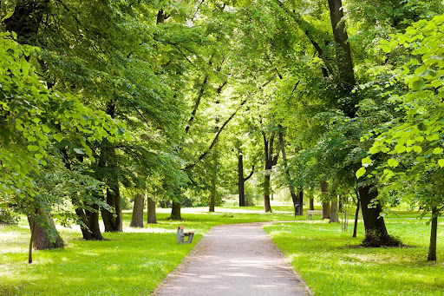

Xử phạt mạnh tay các trường hợp vi phạm

Slide 11
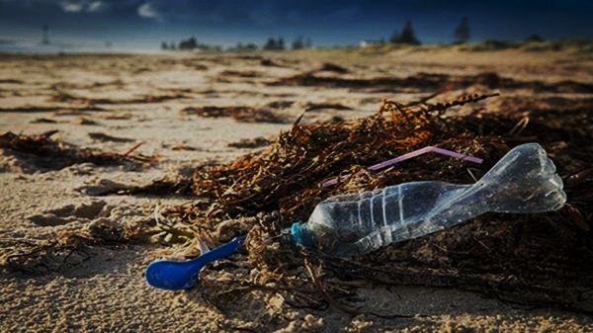
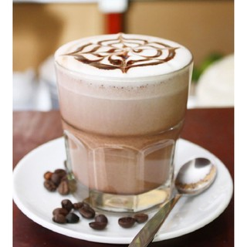
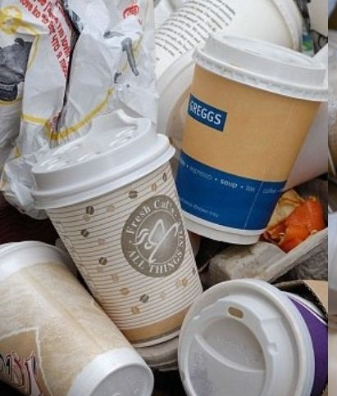


Hạn chế sử dụng đồ nhựa dùng 1 lần như: túi nilon, cốc nhựa, ống hút nhựa,… bằng các đồ từ vật liệu có khả năng sử dụng nhiều lần.
Thay đổi thói quen

Slide 12


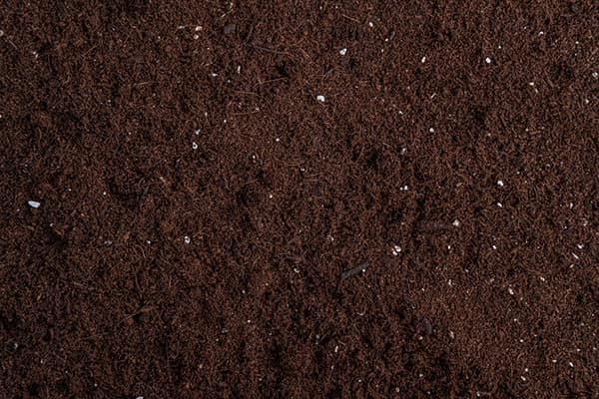
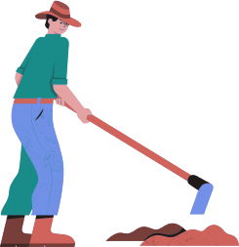
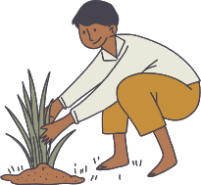


Phát động và nhiệt tình tham gia các hoạt động trồng cây xanh mà địa phương hay trường học tổ chức.
Trồng cây xanh

Slide 13
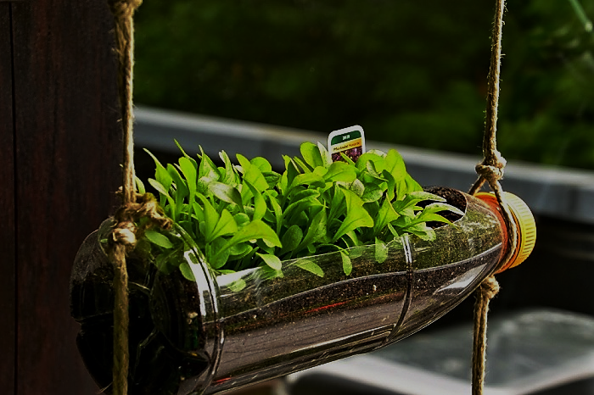
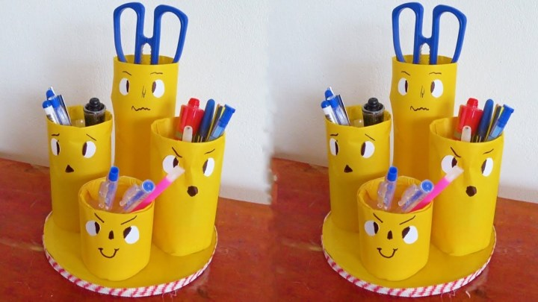
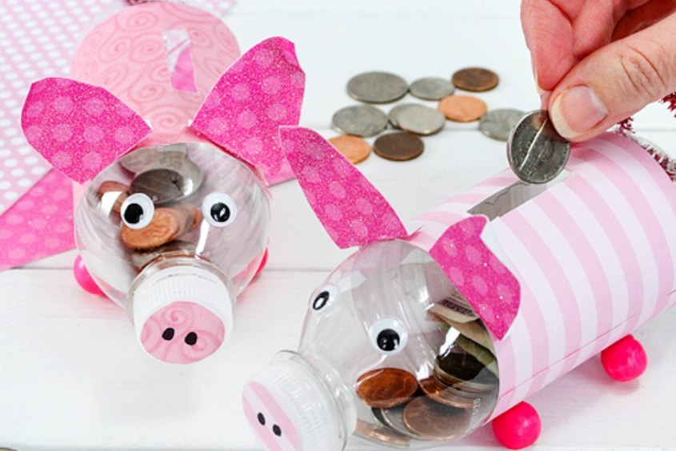
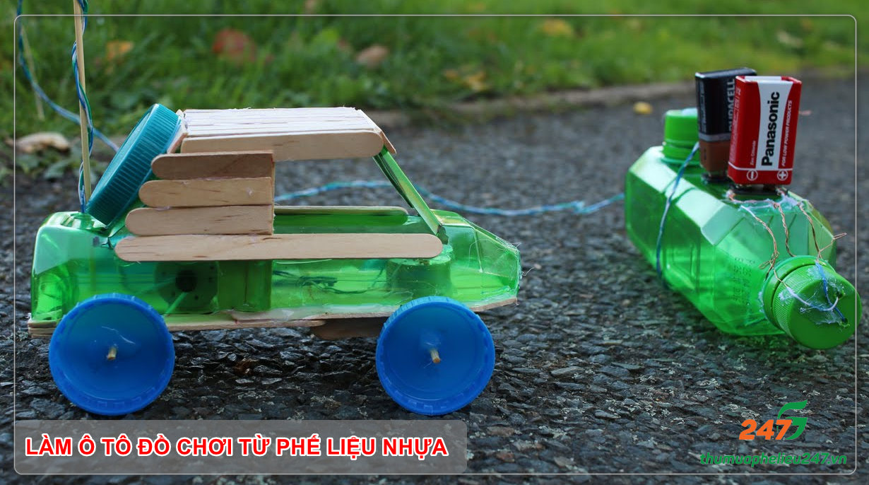

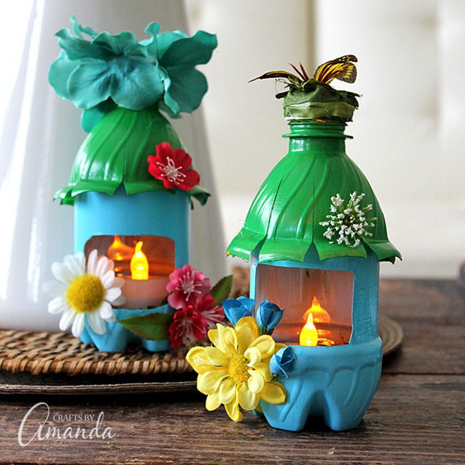
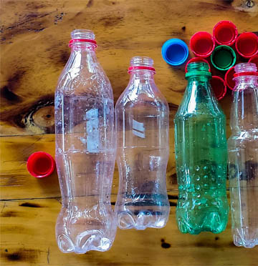


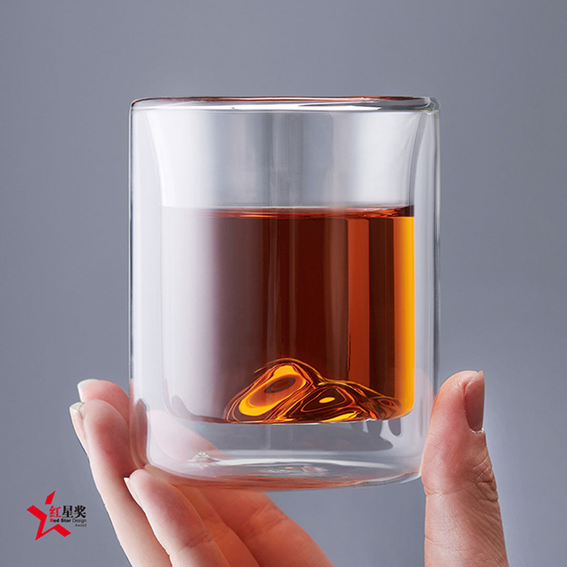
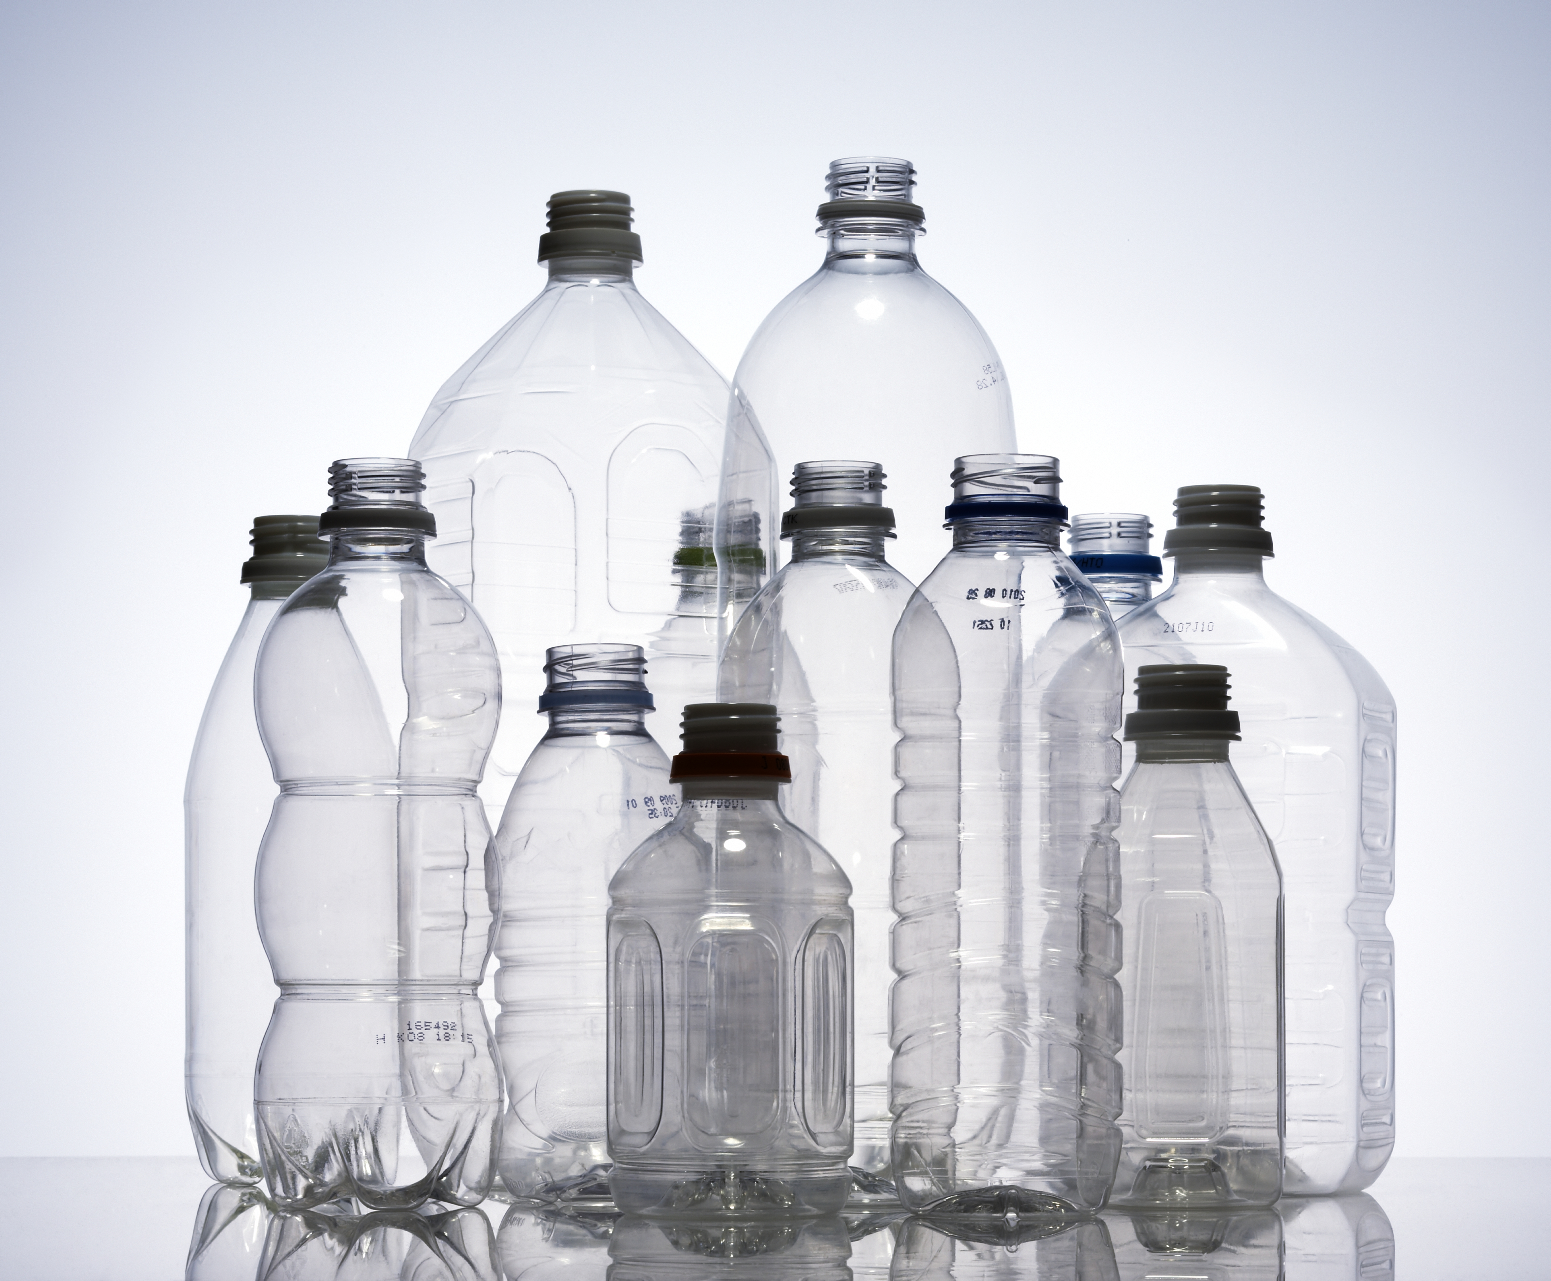
Tái sử dụng nguyên vật liệu
Tái sử dụng các nguyên vật liệu đã bỏ đi như chai nhựa, cao su, túi nilon thành vật trang trí nhỏ, thậm chí là đồ chơi cho trẻ.

Slide 14
Cảm ơn các bạn
đã theo dõi!
-- A42792-- Nguyễn Hữu Hưng

